Slide 1
ΤΕΙ ΧΑΛΚΙΔΑΣ – Τμήμα Διοίκησης Συστημάτων Εφοδιασμού
Μάθημα: Συσκευασία – Οικολογική Συσκευασία
Καθηγήτρια: κ. Καλλικαντζάρου
Θέμα: Υλικά συσκευασίας
Κάτσικα Χρυσαυγή ΣΕΑ 10016
Βάγια Βασιλεία ΣΕΑ 10026

Slide 2
Εισαγωγή
Καθημερινά πολλά νέα προϊόντα κάνουν την εμφάνιση τους στην αγορά. Ανεξάρτητα όμως από το πόσο καλή είναι η ποιότητα του προϊόντος, το μεγάλο μυστικό στην προώθηση του και στην επιτυχία του στην αγορά είναι η συσκευασία του.

Slide 3
Ορισμός συσκευασιάς
Συσκευασία ορίζεται κάθε προϊόν, κατασκευασμένο από οποιοδήποτε είδος υλικού από πρώτες ύλες μέχρι επεξεργασμένα υλικά και προοριζόμενο να χρησιμοποιείται για να περιέχει αγαθά με σκοπό
προστασία
διακίνηση
διάθεση
παρουσίασή
Ως συσκευασίες θεωρούνται όλα τα είδη μιας
πολλαπλής χρήσης που
χρησιμοποιούνται για τον ίδιο σκοπό.

Slide 4
Βασικές λειτουργίες συσκευασίας
Να περιέχει και να προστατεύει το προϊόν
Να συμβάλλει στην ασφαλή μεταφορά του
Να πληροφορεί τον καταναλωτή
Να είναι φιλική προς το περιβάλλον
Να είναι εύχρηστη και με καλή εμφάνιση
Να είναι χαμηλού κόστους

Slide 5
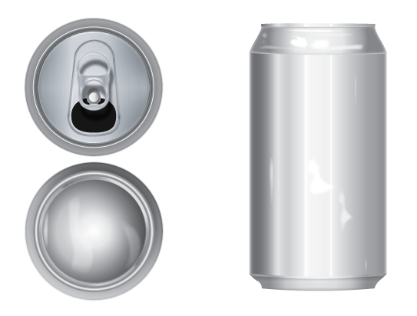
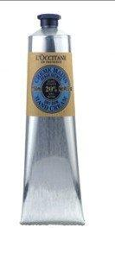
Υλικά συσκευασίας
1.1 Συσκευσίες από μέταλλο
Δοχεία open top
Δοχεία διαφόρων μεγεθών
Παράγονται είτε από λευκοσίδηρο είτε από αλουμίνιο.
Xαρακτηριστικό τoυς είναι ότι ανοίγεται μια φορά και το περιεχόμενο τους πρέπει να καταναλωθεί σε σύντομο χρονικό διάστημα.
Σωληνάρια
Xρησιμοποιούνται ιδιαίτερα για τη συσκευασία ημίρρευστων προϊόντων.

Slide 6
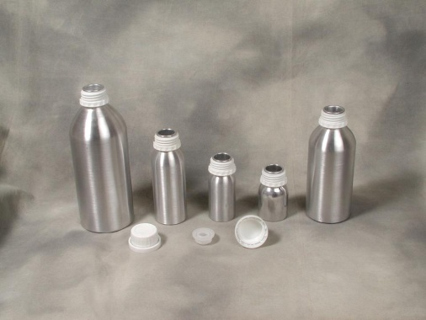
Yλικά συσκευασίας
Φιάλες
Χρησιμοποιούνται για τη συσκευασία αέριων προϊόντων υπό πίεση, όπως το βουτάνιο
Παράγονται είτε από λευκοσίδηρο είτε από αλουμίνιο.
Δοχεία απλής γενικής χρήσης
Δοχεία γενικής χρήσης μπορούν να επαναπωματιστούν και το περιεχόμενο να καταναλωθεί σταδιακά
Διακρίνονται ανάλογα με το πώμα που διαθέτουν.
Μεταλλικά βαρέλια που χρησιμοποιούνται για ορυκτέλαια, λάδια μηχανών, καύσιμα και γενικώς προϊόντα πετρελαίου.

Slide 7
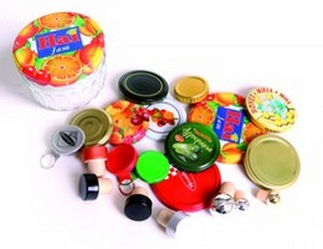
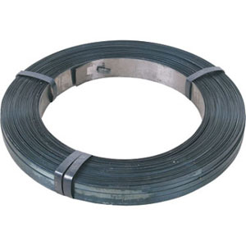
Υλικά συσκευασίας
Πώματα
Παρασκευάζονται κυρίως από αλουμίνιο και προορίζονται για την πωμάτωση οινοπνευματωδών ποτών, αναψυκτικών κ.λπ
Πώματα (τύπου Crown) από σίδηρο τα οποία χρησιμοποιούνται
σχεδόν αποκλειστικά σε ορισμένους
τύπους ποτών (π.χ. μπύρα)
Πολύ λεπτά φύλλα αλουμινίου
(πχ. γιαούρτι).
Τσέρκια
Tριτογενή συσκευασία για το δέσιμο χαρτοκιβωτίων ή άλλων μεγάλων φορτίων.

Slide 8
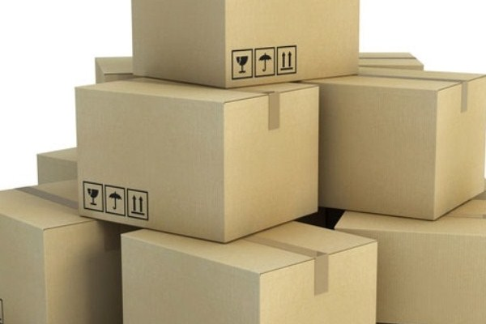
Υλικά συσκευασίας
Εύκαμπτη μεταλλική συσκευασία
Λεπτά φύλλα αλουμινίου που έχουν υποστεί επεξεργασία (επικάλυψη) με πλαστικό ή κερί.
Για τη συσκευασία αρτοποιημάτων και προϊόντων ζαχαροπλαστικής όπως σοκολάτες, κρουασάν, σνακς, κ.λπ.
1.2 Συσκευασίες από Χαρτί
Χαρτοκιβώτια
RSC τα απλά ορθογώνια χαρτοκιβώτια κλειστού τύπου.
Δευτερογενή και τριτογενή συσκευασία τροφίμων, ποτών, χρωμάτων, φαρμάκων κλπ

Slide 9
Υλικά συσκευασίας
DIE θεωρούνται όλα τα χαρτοκιβώτια ειδικού τύπου
Xαρτοκιβώτια με διάφορα χαρακτηριστικά όπως ανοιχτά, με χειρολαβές, με οπές κ.α.
Δευτερογενή συσκευασία μπύρας, αναψυκτικών και τροφίμων, που φυλάσσονται σε ψυγεία ή καταψύκτες (γαλακτομικά, αλλαντικά, κ.α).
Χαρτοκυτία
Πρωτογενή και δευτερογενή συσκευασία τροφίμων, ποτών, απορρυπαντικών, καλλυντικών κ.ά.
Χρησιμοποιείται και ανακυκλωμένο χαρτί.
Μεγάλη ποικιλία σχημάτων και διαστάσεων, από συμπαγές χαρτόνι κραφτ ή από κυματοειδές microwelle χαρτόνι.

Slide 10
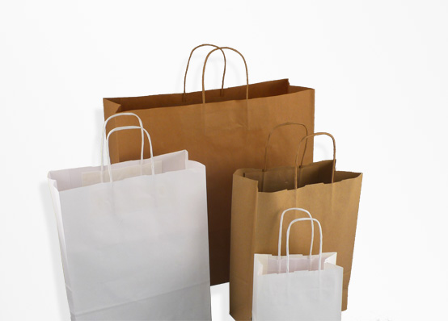
Υλικά συσκευασίας
Χάρτινες τσάντες
Διακρίνονται σε πολλές κατηγορίες ανάλογα με το εάν είναι πλαστικοποιημένες ή όχι, ανάλογα με το χερούλι που διαθέτουν.
Παράγονται συνήθως από παρθένο χαρτί κραφτ.
Χαρτοσακούλες
Στην πρωτογενή συσκευασία ειδών αρτοποιίας, ζαχαροπλαστικής, μαναβικής, ξηρών καρπών και έτοιμου φαγητού.
Οι διαστάσεις τους ποικίλλουν ανάλογα με τη χρήση από 8,5 Χ 21 εκ. έως 17 Χ 40 εκ.

Slide 11
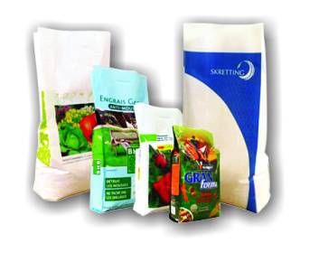
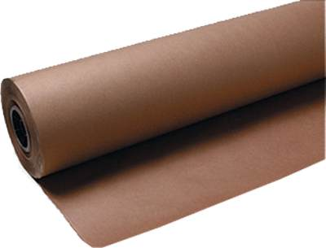
Υλικά συσκευασίας
Χαρτόσακοι
Στην πρωτογενή συσκευασία τσιμέντου, δομικών υλικών, αλευριού, ζάχαρης και ζωοτροφών.
Χαρτί συσκευασίας
Στη συσκευασία τροφίμων, εκτός από το απλό χαρτί, χρησιμοποιείται και το πλαστικοποιημένο, όπου η εσωτερική πλευρά του χαρτιού είναι καλυμμένη με φιλμ πλαστικού

Slide 12
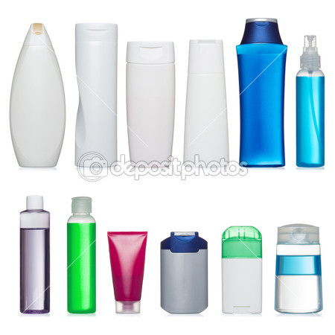
Υλικά συσκευασίας
1.3 Συσκευασίες από πλαστικό
Φιάλες
Για την εμφιάλωση νερού,αναψυκτικών, χυμών, καθώς και για τη συσκευασία ειδών προσωπικής υγιεινής (σαμπουάν, κ.λπ) και χημικώv απορρυπαντικών
κ.α
Σάκοι
Συνήθως μεγάλων διαστάσεων και χωρητικότητας (20 – 50 kgr) κ
Για τη συσκευασία λιπασμάτων, οικοδομικών υλικών (π.χ. ασβέστη) και άλλων βιομηχανικών προϊόντων

Slide 13
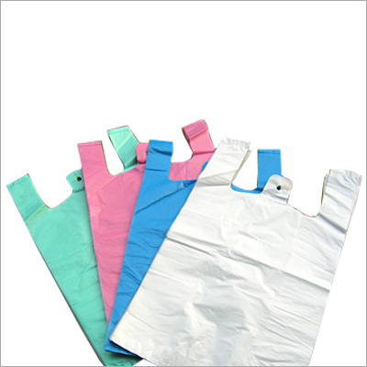
Υλικά συσκευασίας
Σακούλες
Η συνηθέστερη χρήση των σακουλών από πλαστικό είναι για τη συλλογή απορριμμάτων.
Διαφόρων τύπων (π.χ. με κορδόνι) και διαστάσεων και παράγονται σε μεγάλο ποσοστό από την ανακύκλωση του scrap διαφόρων πλαστικών προϊόντων.
Τσάντες
Xρησιμοποιούνται από τα διάφορα καταστήματα λιανικής πώλησης και τις υπεραγορές.

Slide 14
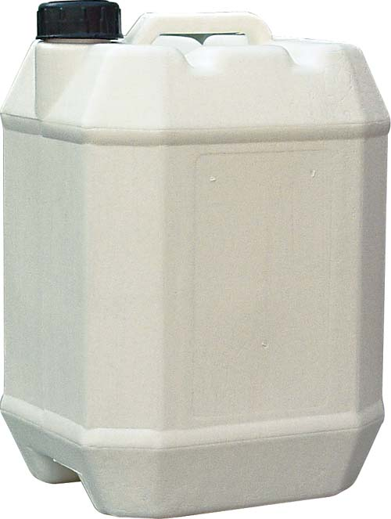
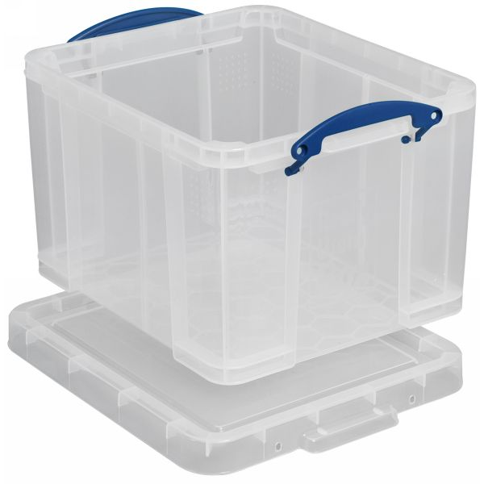
Υλικά συσκευασίας
Μπιτόνια
Kυρίως για τη συσκευασία τροφίμων και ποτών αλλά και για τη συσκευασία ορυκτελαίων.
Πολυαιθυλένιο ενώ τα τελευταία χρόνια παράγονται και μπιτόνια από PET που η χωρητικότητας τους κυμαίνεται από 1 έως 35 λίτρα.
Κιβώτια
Για τη μεταφορά ή συσκευασία τροφίμων και κυρίως αγροτικών προϊόντων και γυάλινων φιαλών.

Slide 15
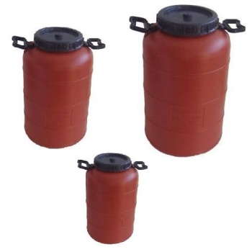
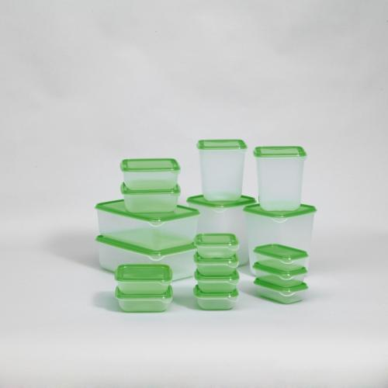
Υλικά συσκευασίας
Βαρέλια
Για τη συσκευασία και μεταφορά τροφίμων.
Η χωρητικότητα τους μπορεί να κυμαίνεται από 3 έως 220 λίτρα.
Δοχεία
Συνήθως κατασκευάζονται από πολυπροπυλένιο (ΡΡ)
Για τη συσκευασία κυρίως γαλακτοκομικών προϊόντων και άλλων τροφίμων.

Slide 16
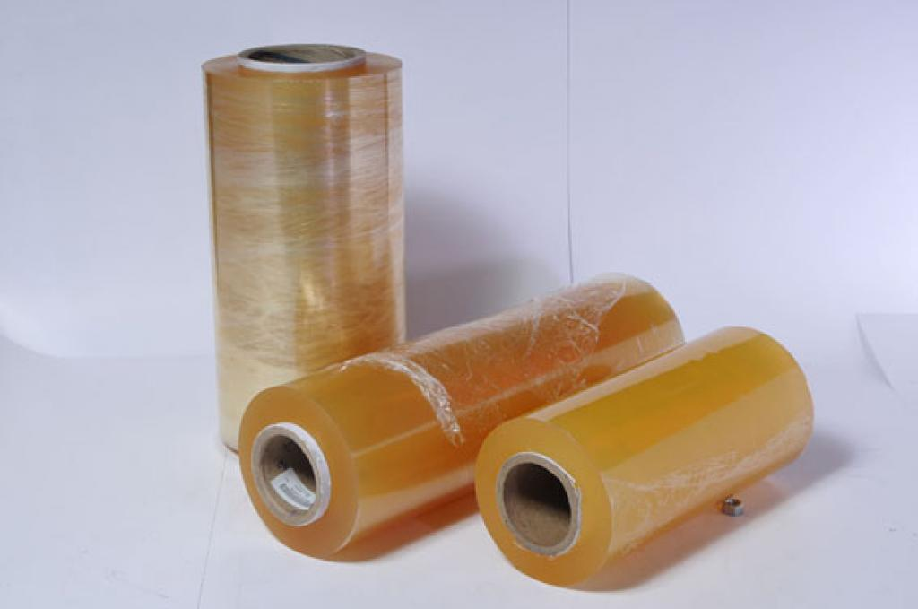
Υλικά συσκευασίας
Μεμβράνες (Films) συσκευασίας
Λεπτές μεμβράνες από πλαστικές ύλες (ΡΕ)
Συσκευάζονται τρόφιμα και χρησιμοποιούνται ως συρρικνωμένες συσκευασίες.
Μεγαλύτερου πάχους και σκληρότητας χρησιμοποιούνται και ως τριτογενές συσκευασία για την περιτύλιξη των προϊόντων των παλετών.

Slide 17
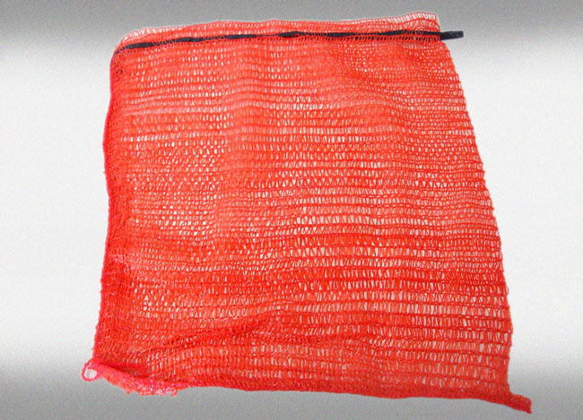
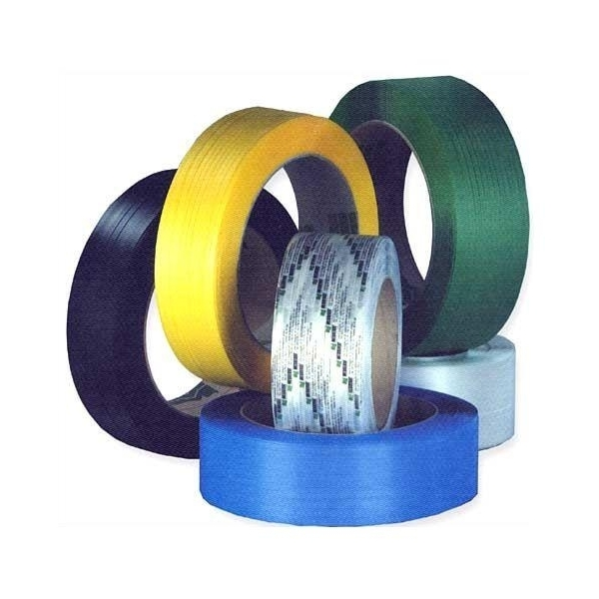
Υλικά συσκευασίας
Διχτυωτή συσκευασία
Eχει διάφορες διαστάσεις και χρησιμοποιείται για τη συσκευασία αγροτικών προϊόντων.
Τσέρκια
Tριτογενή συσκευασία, για το δέσιμο χαρτοκιβωτίων ή άλλων μεγάλων φορτίων.
Παράγονται κυρίως από ΡΡ ή ΡΕΤ.

Slide 18
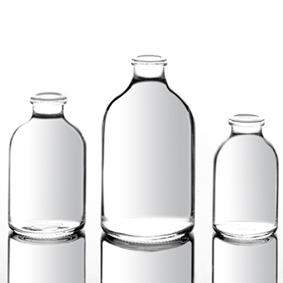
Υλικά συσκευασίας
1.4 Συσκευασίες από γυαλί
Είναι από τις παλαιότερες συσκευασίες και παρουσιάζει σημαντικά πλεονεκτήματα αλλά και μειονεκτήματα συγκριτικά με τα άλλα υλικά συσκευασιών.
Φιάλες
Από τα κυριότερα προϊόντα γυαλιού.
Για τη συσκευασία τροφίμων και ποτών.
Μεγάλη ποικιλία ποιότητας, μορφών, χρωμάτων και χωρητικότητας των γυάλινων φιαλών που χρησιμοποιούνται.

Slide 19
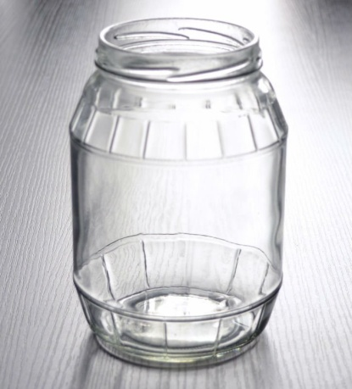
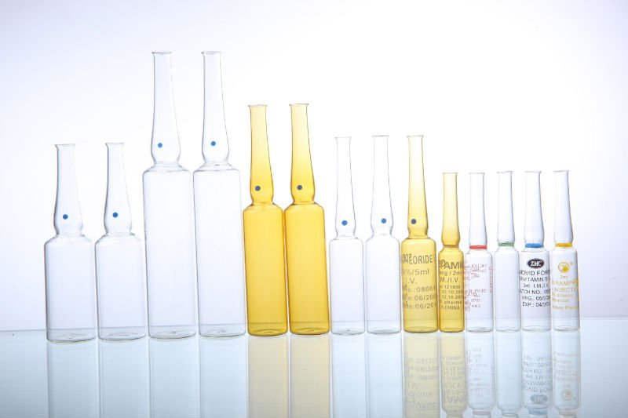
Υλικά συσκευασίας
Βάζα
Για τη συσκευασία τροφίμων,
Περιορισμένη εφαρμογή βρίσκουν και
στη συσκευασία καλλυντικών και φαρμάκων.
Αμπούλες
Συνήθως κυλινδρικού σχήματος και μικρής χωρητικότητας.
Κατασκευάζονται κυρίως φαρμακευτικά
προϊόντα και καλλυντικά.

Slide 20
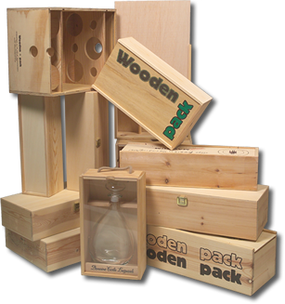
Υλικά συσκευασίας
1.5 Συσκευασίες από ξύλο
Το ξύλο είναι ένα υλικό που χρησιμοποιείται ευρύτατα για τη συσκευασία αγροτικών προϊόντων κυρίως φρούτων και λαχανικών.
Χρησιμοποίηση του ξύλου για την κατασκευή τελάρων.
Τριτογενές συσκευασία με τη μορφή παλετών.

Slide 21
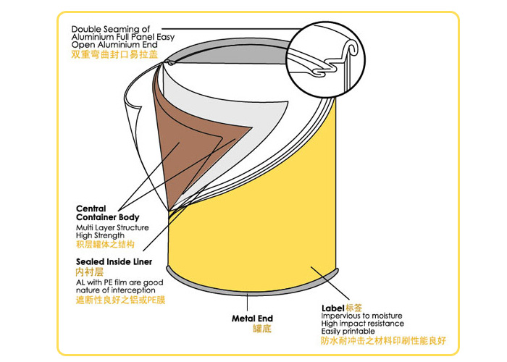
Υλικά συσκευασίας
1.5 Σύμμεικτες συσκευασίες
Οι βασικές ανάγκες που καλείται να καλύψει η συσκευασία αυτή, είναι:
μέγιστη δυνατή προστασία του προϊόντος από τις συνθήκες περιβάλλοντος (οξυγόνο, υγρασία, ακτινοβολία, θερμοκρασια)
μηχανικές καταπονήσεις κατά τη μεταφορά, την αποθήκευση και την έκθεση του προϊόντος
στόχος είναι η καλύτερη διατήρηση και την επιμήκυνση του χρόνου ζωής του προϊόντος.

Slide 22
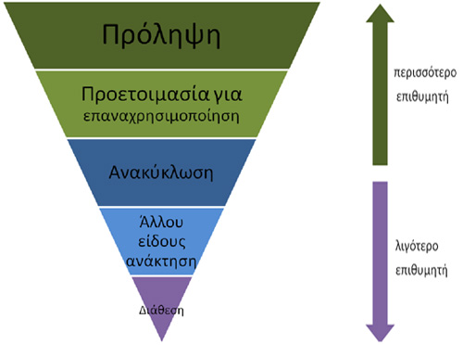
Διαχείριση συσκευασιών
Οι βασικές αρχές της εναλλακτικής διαχείρισης των συσκευασιών και των άλλων προϊόντων είναι:

Slide 23
Συστήματα Εναλλακτικής Διαχείρισης
Μέχρι σήμερα για την εναλλακτική διαχείριση των συσκευασιών και των αποβλήτων συσκευασίας έχουν εγκριθεί τρία συλλογικά και ένα ατομικό σύστημα εναλλακτικής διαχείρισης και ειδικότερα:
1.Συλλογικό Σύστημα Εναλλακτικής Διαχείρισης Συσκευασιών «Σ.Σ.Ε.Δ.- ΑΝΑΚΥΚΛΩΣΗ» της ΕΕΑΑ Α.Ε.
Χρηματοδότηση και ανάπτυξη του δικτύου των μπλε κάδων.
Παροχή οικονομικών κινήτρων σε επιχειρήσεις.
Ειδικές Δράσεις που στοχεύουν στη συλλογή και ανακύκλωση αποβλήτων συσκευασίας από μεγάλους παραγωγούς.
Συμβάσεις με δημοτικούς ή μη φορείς.(π.χ
τον Ενιαίο Σύνδεσμο Δήμων και Κοινοτήτων
ν. Αττικής – ΕΣΔΚΝΑ)

Slide 24
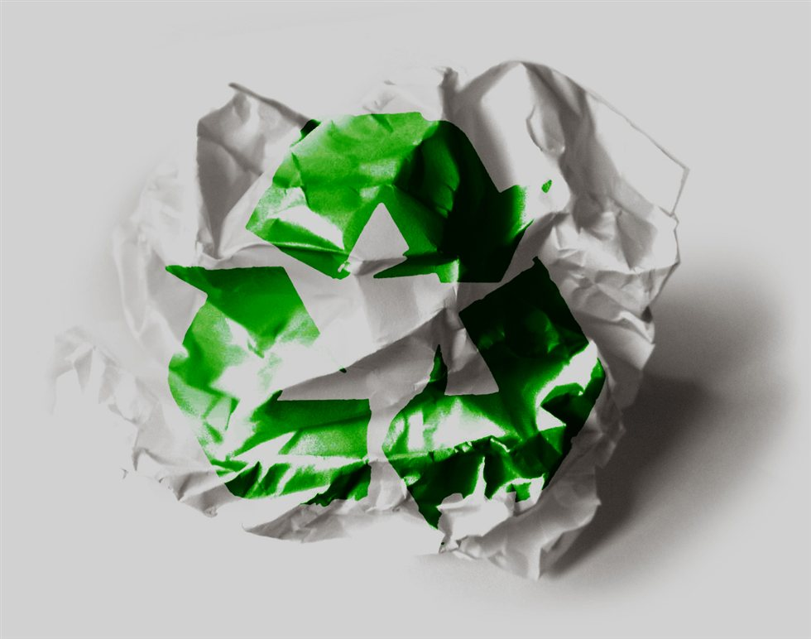
Συστήματα Εναλλακτικής Διαχείρισης
2.Συλλογικό Σύστημα Εναλλακτικής Διαχείρισης Συσκευασιών Ορυκτελαίων «Κέντρο Εναλλακτικής Περιβαλλοντικής Διαχείρισης Α.Ε.»
135 υπόχρεες εταιρείες, που αντιπροσωπεύουν περίπου ποσοστό 95% της αγοράς λιπαντικών.
Διαχείριση των μεταλλικών και ξύλινων αποβλήτων συσκευασίας λιπαντικών.

Slide 25
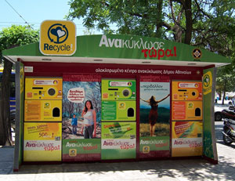
Συστήματα Εναλλακτικής Διαχείρισης
3.Συλλογικό Σύστημα Ανταποδοτικής Εναλλακτικής Διαχείρισης Συσκευασιών «ΑΝΤΑΠΟΔΟΤΙΚΗ ΑΝΑΚΥΚΛΩΣΗ»
Μέτοχοι του συστήματος είναι οι Δήμοι Αθηναίων, Θεσσαλονίκης, Πειραιά, Πατραίων και Ηρακλείου
Οι εταιρείες ΚΑΡΦΟΥΡ ΜΑΡΙΝΟΠΟΥΛΟΣ Α.Ε, INFOQUEST, ΣΟΥΡΩΤΗ Α.Ε., ΑΤΛΑΝΤΙΚ Α.Ε. και ALFA ALFA ENERGY ABEE.
Δημιουργία ολοκληρωμένου συστήματος με τη χρήση εξοπλισμού υψηλής τεχνολογίας για την ανακύκλωση των συσκευασιών προσφέροντας ανταποδοτικό κίνητρο στους καταναλωτές.

Slide 26
Συστήματα Εναλλακτικής Διαχείρισης
4.Ατομικό σύστημα εναλλακτικής διαχείρισης συσκευασιών ιδιωτικής ετικέτας της Α.Β. Βασιλόπουλος Α.Ε.
39 καταστήματα Κέντρα Ανταποδοτικής Ανακύκλωσης υψηλής τεχνολογίας
Παίρνει ένα εγγυοδοτικό αντίτιμο ή προσφέρει το εγγυοδοτικό αντίτιμο υπέρ του συλλόγου «Το χαμόγελο του παιδιού».

Slide 27
Συμπέρασμα
Η διαχείριση των υλικών συσκευασίας είναι σημαντικό πρόβλημα για όλες τις πόλεις και χώρες του κόσμου.Δυστυχώς καμία μέθοδος δεν μπορεί να είναι 100% αποτελεσματική, όμως η ανακύκλωση αποτελεί την καλύτερη λύση
παράταση στο χρόνο ζωής του υλικού
βοηθάει στην εξοικονόμηση υλικών και πρώτων υλών
συμβάλλει στον περιορισμό πολλών άλλων δυσμενών επιπτώσεων της παραγωγικής διαδικασίας.

Slide 28
Σας Ευχαριστούμε

